Slide 1



UBND THÀNH PHỐ QUY NHƠN
TRƯỜNG TIỂU HỌC LÊ LỢI
CHÀO MỪNG QUÝ THẦY CÔ
VỀ DỰ GIỜ THĂM LỚP
Môn Khoa học 4
GVGD: Lê Thị Kim Dung
Năm học 2024-2025

Slide 2

Khởi động

Slide 3

Trò chơi
ĐƯA GÀ CON ĐẾN TRƯỜNG

Slide 4

Câu 1
Trứng thuộc những nhóm chất nào?
A. Chất đạm
✓
B. Chất đạm và chất khoáng
C. Chất bột đường

Slide 5
Câu 2
Khoai lang thuộc nhóm chất nào sau đây?
A. Chất đạm
B. Chất đạm và chất khoáng
✓
C. Chất bột đường

Slide 6


Câu 3
Tôm và gà thuộc nhóm chất nào?
✓
A. Chất đạm
B. Chất đạm và chất khoáng
C. Chất bột đường

Slide 7


Slide 8


CON ĐƯỜNG
ĐẾN TRƯỜNG
Con đường đưa tôi đến trường nằm vắt vẻo lưng chừng đồi. Mặt đường mấp mô. Hai bên đường lúp xúp những bụi cây cỏ dại, cây lạc tiên. Cây lạc tiên ra quả quanh năm. Vì thế, con đường luôn phảng phất mùi lạc tiên chín. Bọn con gái lớp tôi hay tranh thủ hái vài quả để vừa đi vừa nhấm nháp.
Có đoạn, con đường như buông mình xuống chân đồi. Ngày nắng, tôi và lũ bạn thường thi xem ai chạy nhanh hơn. Gió vù vù bên tai. Đất dưới chân xốp nhẹ như bông, thỉnh thoảng một viên đá dăm hay một viên sỏi nhói nhẹ vào gan bàn chân.
Thứ năm ngày 20 tháng 2 năm 2025
Khoa học
Bài 22: Các chất dinh dưỡng
cần thiết cho cơ thể (tiết 2)
Vào mùa mưa, con đường lầy lội và trơn trượt. Để khỏi ngã, tôi thường tháo phăng đôi dếp nhựa và bước đi bằng cách bấm mười đầu ngón chân xuống mặt đường. Đôi khi chúng tôi phải đi cắt qua cánh rừng vầu, rừng nứa vì nhiều khúc đường ngập trong nước lũ.
Cô giáo tôi là người vùng xuôi. Bàn chân cô lẫn vào bàn chân học trò trên con đường đi học. Ấy là do nhiều hôm mưa rét, cô thường đón đường, đi cùng chúng tôi vào lớp. Vì thế, tôi chẳng nghỉ buổi học nào.
ĐỖ ĐĂNG DƯƠNG

Slide 9
Hình thành kiến thức mới

Slide 10

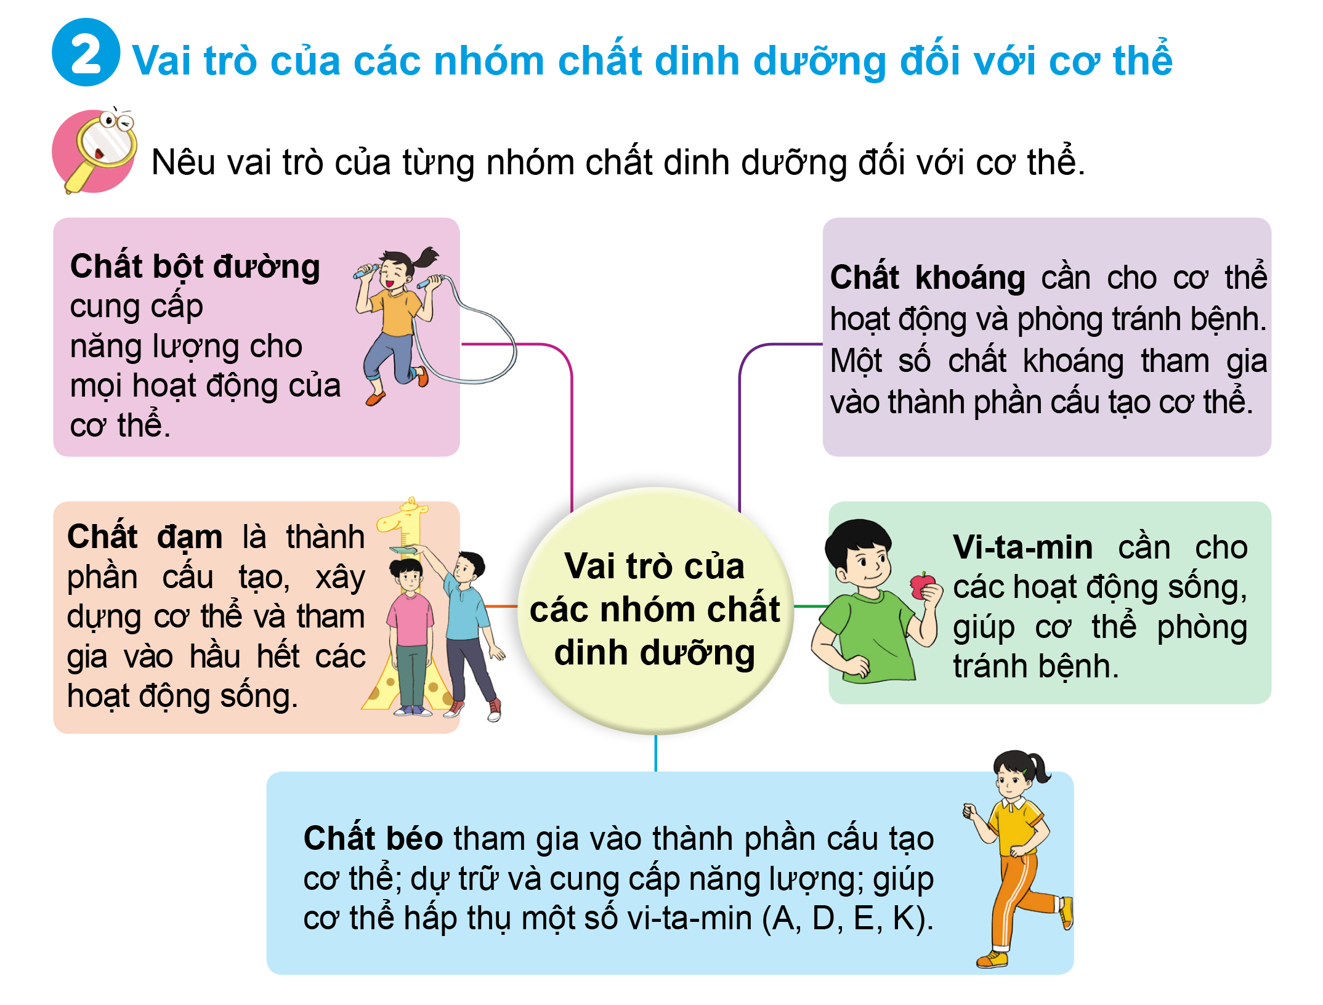
2
Vai trò của các nhóm chất dinh dưỡng đối với cơ thể:

Slide 11
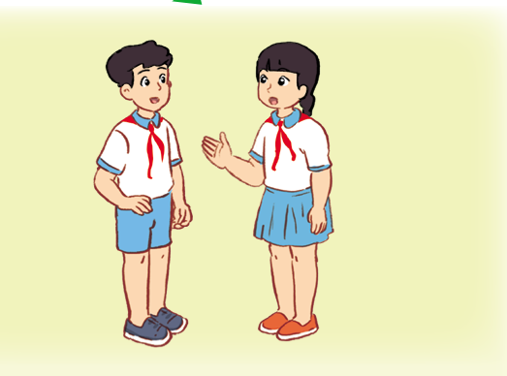
2
Vai trò của các nhóm chất dinh dưỡng đối với cơ thể:
…
Chất bột đường cung cấp năng lượng cho mọi hoạt động của cơ thể
TRÒ CHƠI “HỎI – ĐÁP”
Chất bột đường là gì?

Slide 12

Vai trò của các nhóm chất dinh dưỡng đối với cơ thể:
Kể tên các thức ăn mà em đã ăn ngày hôm qua. Hãy cho biết nhóm chất dinh dưỡng nào có nhiều trong mỗi thức ăn đó và vai trò của chúng đối với cơ thể theo gợi ý dưới đây.
Tên thức ăn | Nhóm chất dinh dưỡng có nhiều trong thức ăn | Vai trò của các chất dinh dưỡng có trong thức ăn đối với cơ thể
Cơm | Chất bột đường | Cung cấp năng lượng
? | ? | ?
? | ? | ?

Slide 13
Vai trò của các nhóm chất dinh dưỡng đối với cơ thể:
Ví dụ:
Tên thức ăn | Nhóm chất dinh dưỡng có nhiều trong thức ăn | Vai trò của các chất dinh dưỡng có trong thức ăn đối với cơ thể
Thịt lợn rang với tôm | Chất đạm, chất béo | Cung cấp chất dinh dưỡng và năng lượng
Rau súp lơ | Vi-ta-min và khoáng chất | Cung cấp chất xơ, vi – ta – min và khoáng chất cho cơ thể
Cơm | Chất bột đường | Cung cấp năng lượng
… | … | …

Slide 14
KẾT LUẬN
Các nhóm chất dinh dưỡng cần thiết cho cơ thể là: chất bột đường, chất đạm, chất béo, chất khoáng và vi-ta-min.
Các chất dinh dưỡng cung cấp năng lượng cho cơ thể, tham gia xây dựng cơ thể, giữ cho cơ thể khỏe mạnh và phòng tránh bệnh.

Slide 15
Luyện tập – Thực hành

Slide 16
Vai trò của chất béo là gì?
A. tham gia vào cấu tạo cơ thể, dự trữ và cung cấp năng lượng, giúp hòa tan một số vitamin (A, D, E, K).
B. cung cấp năng lượng cho mọi hoạt dộng của cơ thể.
C. thành phần cấu tạo, xây dựng cơ thể và tham gia vào hầu hết các hoạt động sống.

Slide 17
Vai trò của vi-ta-min là gì?
A. là thành phần cấu tạo, xây dựng cơ thể và tham gia vào hầu hết các hoạt động sống.
B. cung cấp năng lượng cho mọi hoạt dộng của cơ thể.
C. cần cho hoạt động sống và giúp cho cơ thể phòng tránh bệnh.

Slide 18
Cần cho cơ thể hoạt động và phòng tránh bệnh. Một số chất khoáng tham gia vào cấu tạo cơ thể
A. Vi-ta-min.
B. Chất khoáng.
C. Chất bột đường.

Slide 19
Vận dụng – Trải nghiệm

Slide 20
1. Có bao nhiêu các nhóm chất dinh dưỡng cần thiết cho cơ thể? Em hãy nêu tên các nhóm chất đó?
có 5 nhóm chất đinh dưỡng cần thiết cho cơ thể. Đó là các nhóm chất sau: chất bột đường, chất đạm, chất béo, chất khoáng và vi-ta-min.
2. Em hãy nêu vai trò của các nhóm chất dinh dưỡng đối với cơ thể?
Các chất dinh dưỡng cung cấp năng lượng cho cơ thể, tham gia xây dựng cơ thể, giữ cho cơ thể khỏe mạnh và phòng tránh bệnh.

Slide 21
Chúc các em học tốt

